Slide 1
أشهر فناني عصر النهضة الذهبي

Slide 2
2 . مايكل انجلوا
ولد في مدينة ( كاستل / كابريزي ) قرب فلورنسا في ايطاليا ، وقد ولع منذ صغره بروائع الفن الإغريقي . فبرع في الرسم والنحت إضافة لكونه معمارياً وشاعراً ، سافر إلى روما عام 1496 وهناك أنتج ابرز إعماله في أوائل حياته وهو ( تمثال الرحمة ) الموجود في كنيسة القديس بطرس .
الخصائص الفنية : . كان أسلوبه مخروطياً يعتمد التوازن والتناغم في صياغة الكتل ، كما امتاز بإبراز وتجسيم التفاصيل التشريحية لأشخاصه ، واستطاع أن يظهر أدق المشاعر النفسية والإسرار اللونية في لوحاته ، كما كان يجيد إضفاء مسحة من القدم على قطعة الفنية التي يقوم بنحتها حتى يضنها المشاهد أنها إغريقية قديمة مما يعكس مهارته في الفن .

Slide 3
أهم إعماله :
تمثال الرحمة : يمثل السيدة مريم العذراء وهي تحتضن جثمان المسيح .
تمثال موسى :. ويصور النبي موسى على شكل قائد جالس وهو يمسك الوصايا العشر
تمثال داود : وهو يصور احد إبطال التوراة يمسك بمقلاة وهو بارتفاع 4,5م
تمثال الإنزال من الصليب
قبة كنيسة القديس بطرس ، بناية قصر مجلس الشيوخ
لوحة العائلة المقدسة
لوحة يوم القيامة : رسمها على جدران كنسية ستين في الفاتيكان تمثل يوم القيامة وإحياء الأموات ويظهر السيد المسيح في الوسط وهو غاضب على الأشرار .
لوحة العائلة المقدسة : وتظهر مريم العذراء ويوحنا المعمدان والطفل يسوع

Slide 4
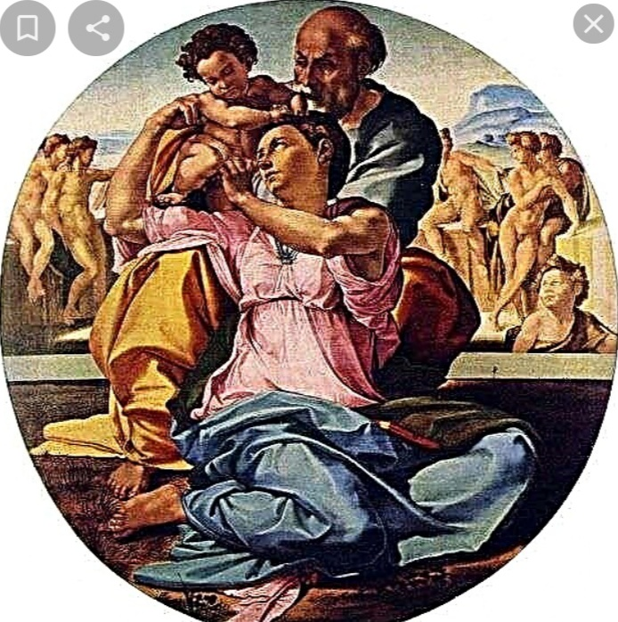
لوحة العائلة المقدسة

Slide 5
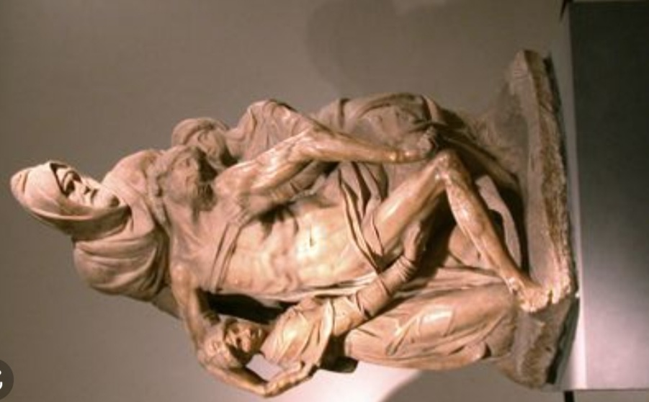
تمثال الإنزال من الصليب

Slide 6
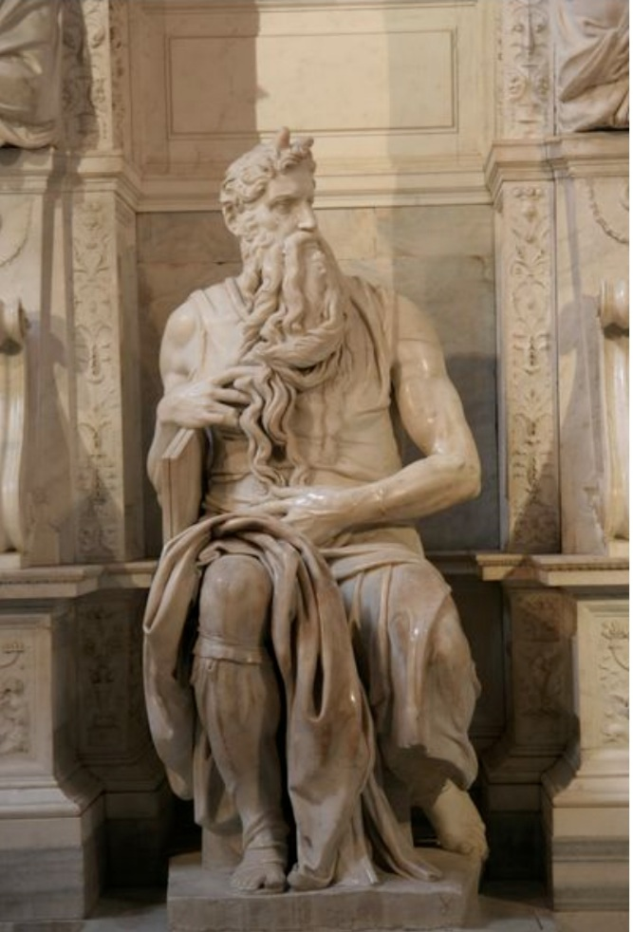
تمثال داود

